Slide 1
Проект ученицы 4г класса
Москвичёвой Серафимы
«Мой прапрадед во время войны»

Slide 2
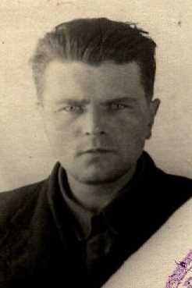
Родионов Сергей Павлович
Родился в 1912 г.
Выучился на строителя дорог и мостов.
Был женат и имел трёх дочерей.
Младшая из них моя
прабабушка
Тамара Сергеевна. Сейчас ей 84 года.

Slide 3
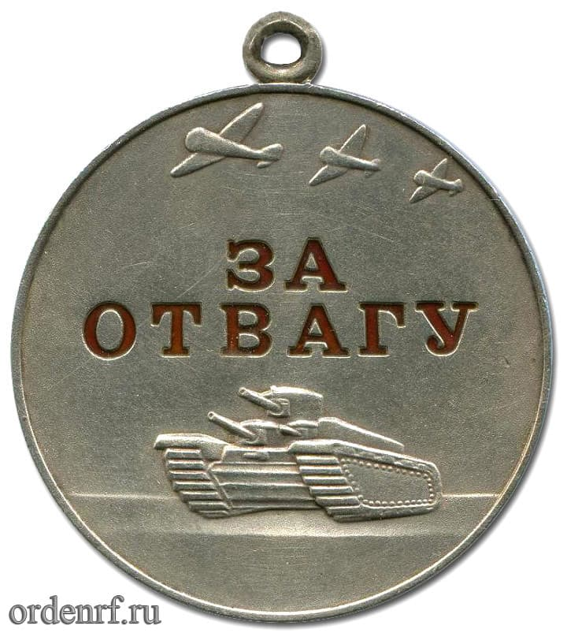
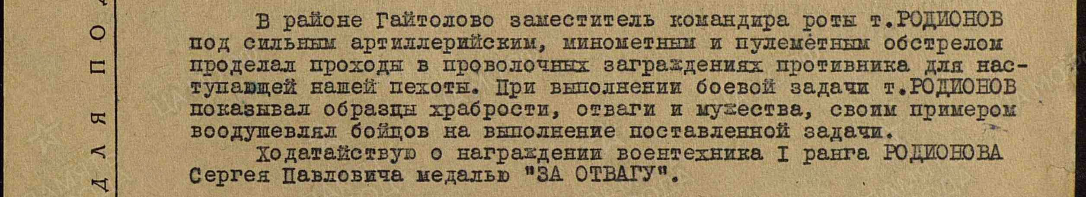
На войне Сергей Павлович служил в 11-ой штурмовой инженерно-сапёрной бригаде.
Он прокладывал пути нашим войскам.
За службу он получил Медаль «За отвагу» и Орден Красной Звезды
Медаль

Slide 4
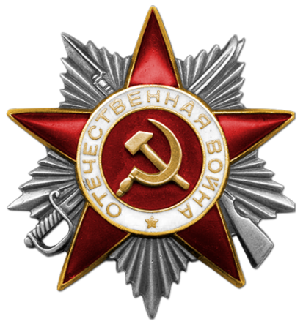
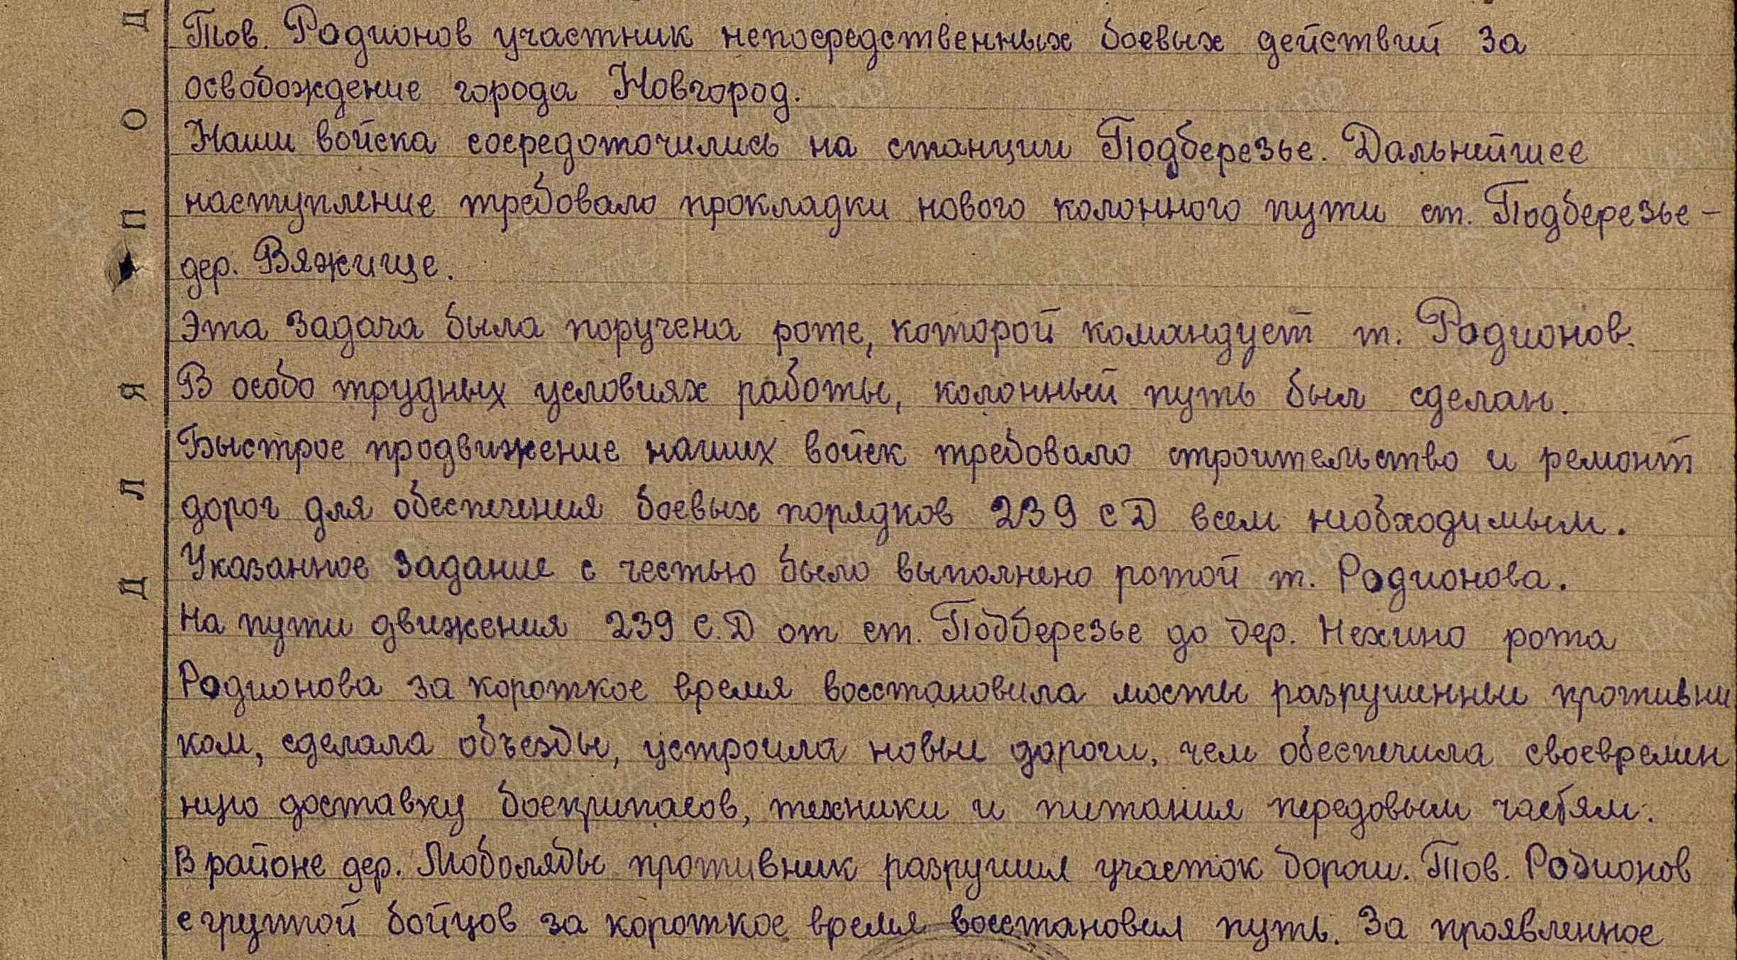
Орден Красной Звезды

Slide 5
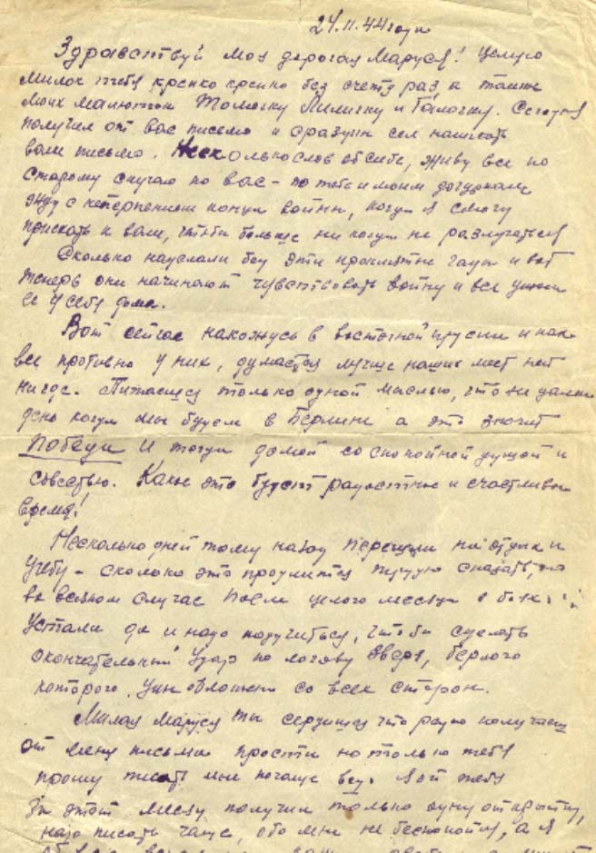
Погиб Сергей Павлович
10 февраля 1945 г.
Когда враги отступали,
они отравляли еду, спирт.
Сергей Павлович отравился
трофейным спиртом и его
отправили в госпиталь. Там
он умер.
Когда настал день победы и
все радовались, его жена Маруся
закрыла все занавески и плакала.
3 месяца не дожил Сергей
Павлович до победы!!!

